Slide 1
সবাইকে স্বাগতম

Slide 2
পাঠ পরিচিতি
শ্রেণিঃ অষ্টম
বিষয়ঃ তথ্য ও যোগাযোগ প্রযুক্তি
সময়ঃ ৫০ মিনিট

Slide 3
উপস্থাপনায়
মো: মজনু মিয়া
সহকারী শিক্ষক (আইসিটি)
ভোড়া কালিকাবাড়ী হাতেম আলী মাধ্যমিক বিদ্যালয়
বেতাগী, বরগুনা
E-mail: moznu195@gmail.com

Slide 4
চিত্রে তোমরা কী দেখছ?

Slide 5
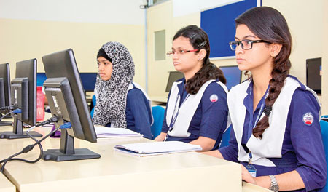
চিত্রটি দ্বারা তোমরা কী বোঝ?

Slide 6
তথ্য ও যোগাযোগ প্রযুক্তির গুরুত্ব
প্রথম অধ্যায়
পাঠ – ১-২
পাঠ ১- তথ্য ও যোগাযোগ প্রযুক্তির গুরুত্ব
পাঠ ২- কর্মসৃজন ও কর্মপ্রাপ্তিতে তথ্য ও যোগাযোগ প্রযুক্তি (আংশিক)

Slide 7
শিখনফল
এই পাঠ শেষে আমরা-
ইন্টারনেটের কিছু ব্যবহারের উল্লেখ করতে পারব।
সংযুক্তিই উৎপাদনশীলতা কী ব্যাখ্যা করতে পারব।
তথ্যপ্রযুক্তির ব্যবহারের ফলে কীভাবে একজন কর্মী দক্ষ হয়ে উঠে তা বর্ণনা করতে পারব।

Slide 8
মোবাইল ব্যাংকিং-এর মাধ্যমে যেকোনো স্থান থেকে টাকা লেনদেন করা যায়।
Notes:
ে

Slide 9
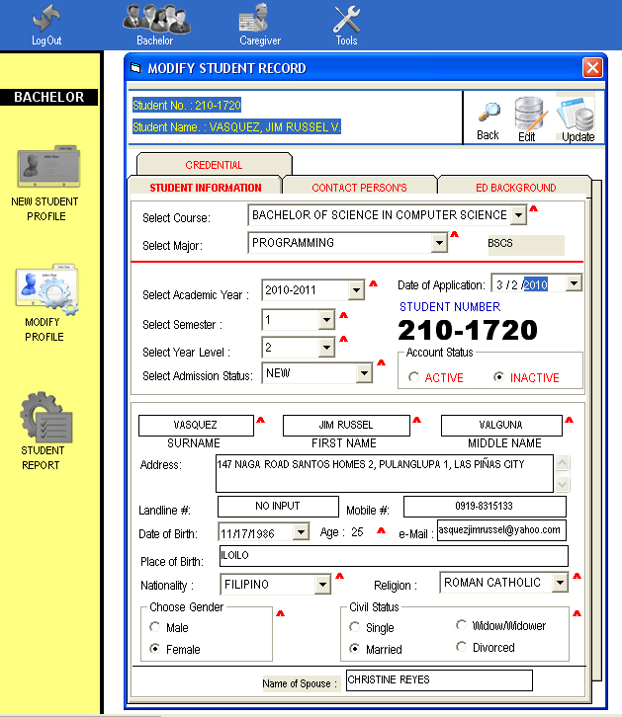
অনলাইনে বিভিন্ন ভর্তি পরীক্ষা এবং চাকুরীর আবেদন করা যায়।

Slide 10
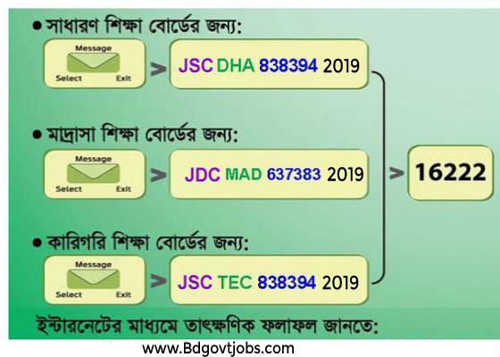
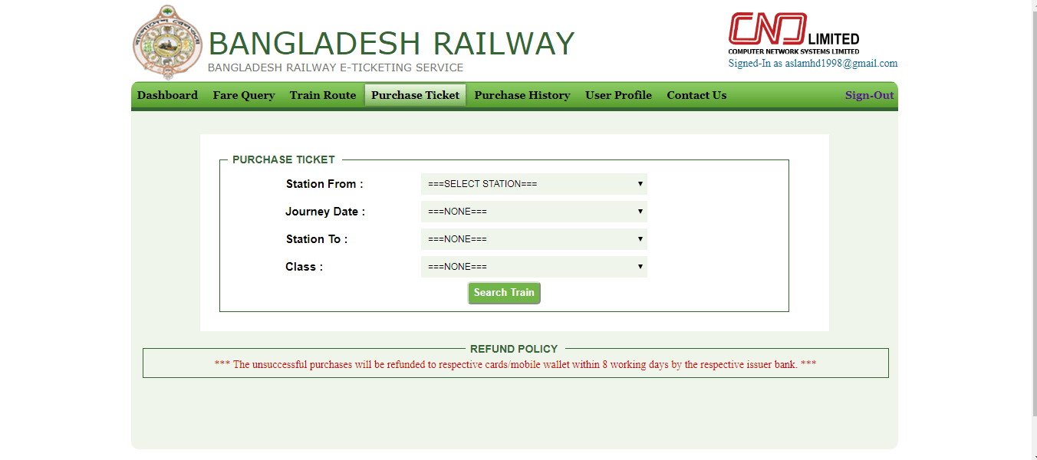
মোবাইলে পরীক্ষার ফলাফল জানা যায়।
অনলাইনে ট্রেনের টিকিট কাটা যায়।

Slide 11
একক কাজ
এখানে উল্লেখ করা হয়নি এমন আরো কয়েকটি ইন্টারনেটের ব্যবহার লিখ।

Slide 12
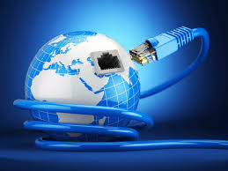
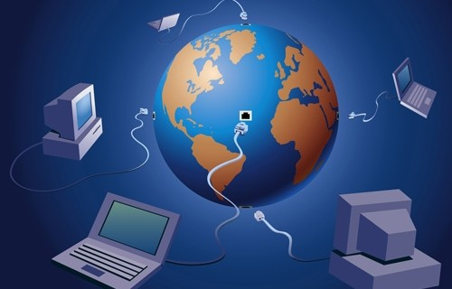
ধারণা করা হয়েছিল পৃথিবীব্যাপী তথ্যপ্রযুক্তির বিকাশের ফলে কাজের পরিমান কমে যাবে এবং বেকারত্ব বেড়ে যাবে। কিন্তু দেখা গেছে তথ্যপ্রযুক্তির বিকাশের কারণে কিছু পুরাতন কাজ বিলুপ্ত হলেও অসংখ্য নতুন কাজের সৃষ্টি হয়েছে। ইন্টারনেট সংযোগ বৃদ্ধির সাথে সাথে কর্মসংস্থানও দ্রুতহারে বৃদ্ধি পাচ্ছে। তাই বলা হয়- সংযুক্তিই উৎপাদনশীলতা।

Slide 13
তথ্যপ্রযুক্তি ব্যবহারের ফলে একজন কর্মী কীভাবে অনেক বেশি দক্ষ হয়ে ওঠে আমরা তার কিছু উদাহরণ দেখব।

Slide 14
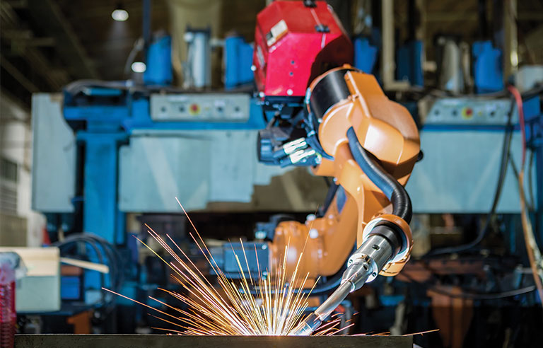
রোবটের মাধ্যমে ভারী ও বিপদজনক কাজ করানো যায়।

Slide 15
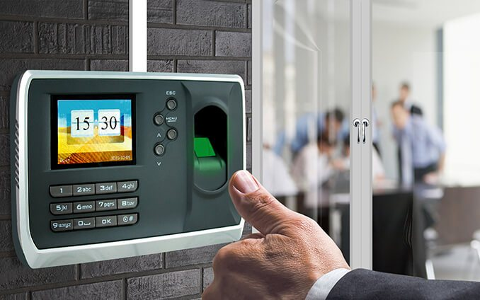
কর্মীদের উপস্থিতি, বেতন-ভাতার ইত্যাদির হিসাব সংক্রিয়ভাবে সফটওয়্যারের মাধ্যমে করা যায়।

Slide 16
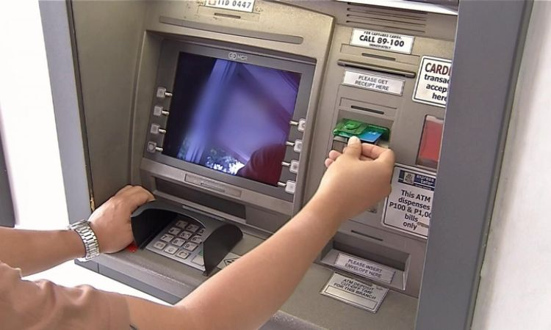
এটিএম এর মাধ্যমে যেকোন সময় নগদ অর্থ তোলা যায়।

Slide 17
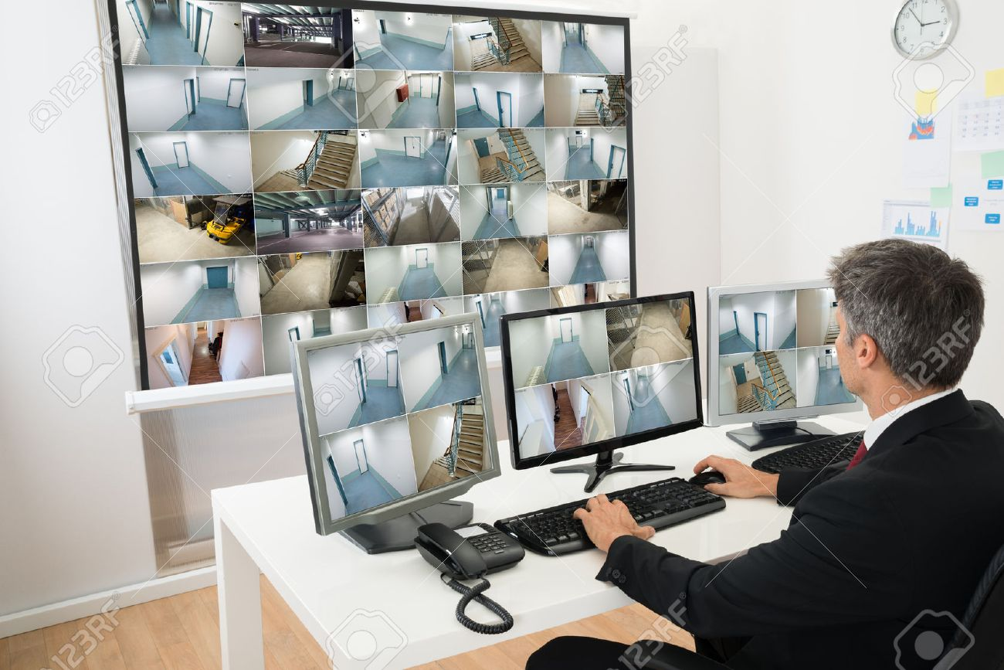
তথ্যপ্রযুক্তির মাধ্যমে বিভিন্ন বিষয় মনিটরিং করা সম্ভব

Slide 18
দলীয় কাজ
তথ্যপ্রযুক্তি ব্যবহারে কেমন করে একজন কর্মী আরো বেশি দক্ষ হয়ে ওঠে? ব্যাখ্যা কর।

Slide 19
মূল্যায়ন
১। এমআইটি কী?
২। Connectivity is productivity অর্থ কী?
৩। এটিএম বলতে কী বোঝ?
৪। ভার্চুয়াল প্রতিষ্ঠান কী?

Slide 20
ধন্যবাদ সবাইকে

